Slide 1
Coherent Ray-Space Hierarchy via Ray Hashing and Sorting
Nuno T. Reis
Instituto Superior Técnico, Portugal
nunotiagoreis@tecnico.ulisboa.pt

Slide 2
Introdução
Ray-Casting
Introduzido por Arthur Appel em 1968.
Intersecta raios com a geometria da cena.

Slide 3
Introdução
Ray-Tracing
Técnica de iluminação global.
Síntese de imagens foto-realistas.
Utiliza a técnica de Ray-Casting.

Slide 4
Introdução
Ray-Tracing Recursivo
Introduzido por Turner Whitted em 1979.
Segue o algoritmo original de Ray-Casting introduzido por Appel.
Caso os raios primários intersectem geometria podem gerar raios secundários:
Raios Sombra (Shadow Rays)
Raios Reflecção (Reflection Rays)
Raios Refração (Refraction Rays)

Slide 5
Introdução
Pontos positivos
Permitem efeitos complexos como reflexões, refrações e sombras de uma forma genérica.
Estes efeitos diferenciam o Ray-Tracing da Rasterização.

Slide 6
Introdução
Pontos negativos
Cada raio tem de ser testado contra cada polígono da cena.
Numa cena com M raios e N polígonos cada raio tem de calcular N intersecções, num total de M x N intersecções.
Devido à natureza recursiva do algoritmo este número aumenta ainda mais com cada recursão.

Slide 7
Introdução
Possíveis Soluções
Cache de intersecções
Grelhas
Volumes Envolventes (Bounding Volumes)
Hierarquias de Raios
Hierarquias de Objetos

Slide 8
Introdução
General-purpose computation on GPUs
Implementações de Ray-Tracing no GPU.
GPUs modernos são compostos por unidades SIMD (Single Instruction, Multiple Data).
GPUs estão otimizados para executar as mesmas operações sobre grandes volumes dados.
Ray-Tracing não é trivialmente mapeado desta forma
Cada raio primário pode (ou não) gerar raios secundários.
A natureza recursiva do algoritmo não se adequa ao GPU.

Slide 9
Trabalho Relacionado
Fast Ray Tracing by Ray Classification
Apresentado por James Arvo e David Kirk em 1987.
Utiliza uma cache utilizando uma chave 5D para classificar os raios.
Raios têm 5 graus de liberdade
Origem (3 coordenadas) e Orientação (2 ângulos)
Subdivide o espaço 5D dos raios em classes de equivalência E_{i}.
Intersecta os objetos com a subdivisão do espaço 5D dos raios.
A cada classe E_{i} corresponde um conjunto de objetos candidatos C_{i}.

Slide 10
Trabalho Relacionado
Whitted Ray-Tracing for Dynamic Scenes using a Ray-Space Hierarchy on the GPU
Apresentado por D. Roger and U. Assarsson and N. Holzschuch em 2007.
Utiliza rendering híbrido.
Rasterização é utilizada para lidar os raios primários e gerar os raios secundários.
Ray-Tracing é utilizado para lidar os raios secundários.
Utiliza uma hierarquia de raios.
Cada raio é representado por uma esfera centrada na origem do raio e por um cone representando a direção.
Cada nó superior da hierarquia é gerado calculado a união entre os seus 4 filhos.

Slide 11
Trabalho Relacionado
Fast Ray Sorting and Breadth-First Packet Traversal for GPU Ray Tracing
Apresentado por Kirill Garanzha and Charles Loop em 2010.
Utiliza classificação de raios.
Cada raio é ordenado tendo em conta a sua origem e orientação.
Em cada passo os raios são ordenados de forma a ter conjuntos de raios coerentes
Estes raios coerentes são depois intersetados com uma hierarquia de objetos gerada no CPU.
Utiliza primitivas paralelas para ser mapeado no GPU.

Slide 12
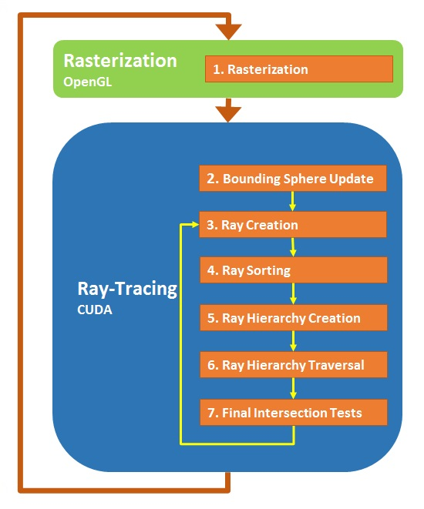
Algoritmo

Slide 13
1. Rasterização

Slide 14

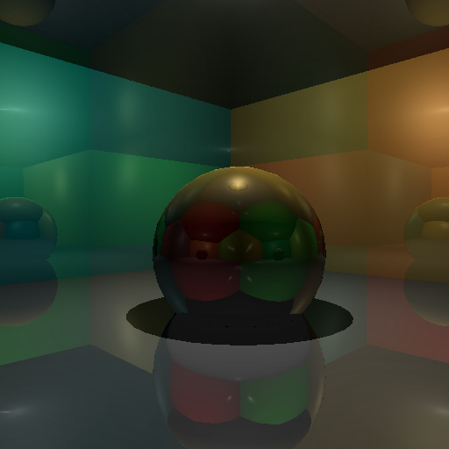
1. Rasterização
Textura das componentes difusas dos fragmentos

Slide 15

1. Rasterização
Textura das componentes especulares dos fragmentos

Slide 16

1. Rasterização
Textura das posições dos fragmentos

Slide 17
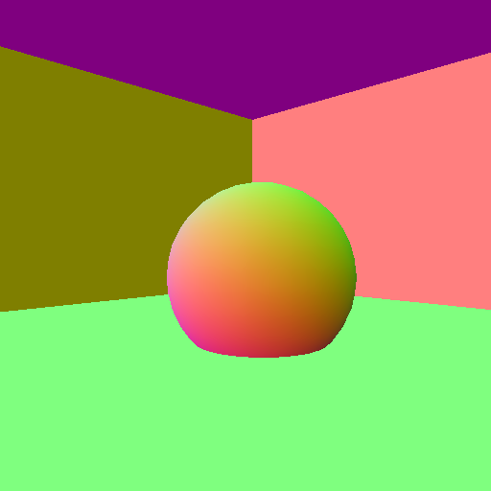
1. Rasterização
Textura das normais dos fragmentos

Slide 18
2. Atualização das Esferas Envolventes

Slide 19
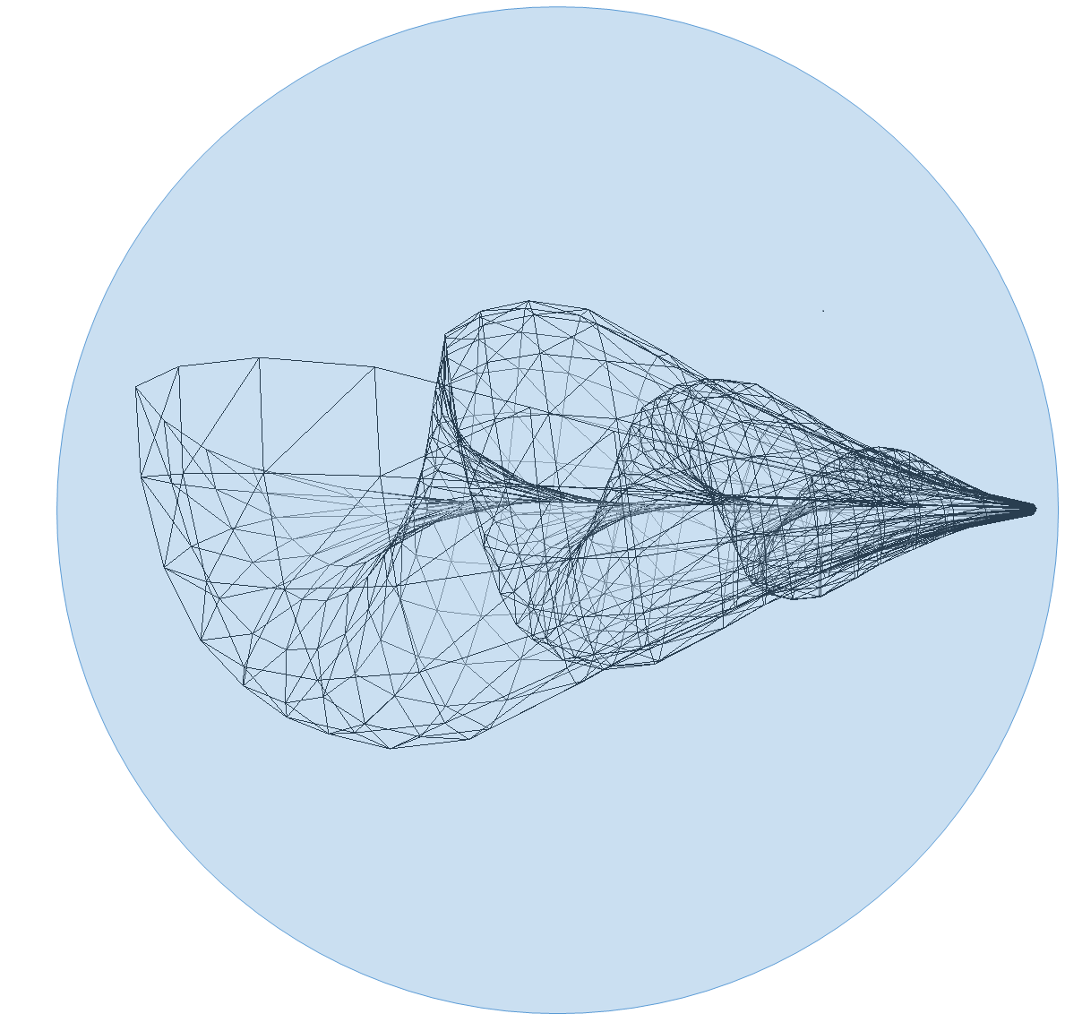
2. Atualização das Esferas Envolventes
Esfera Envolvente

Slide 20
3. Criação dos Raios

Slide 21
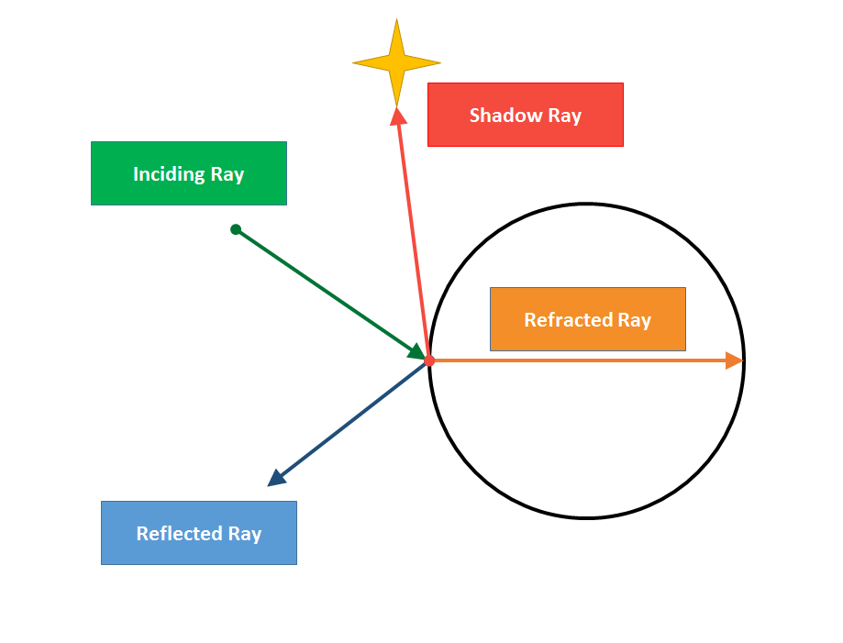
3. Criação dos Raios
Raios Reflecção

Slide 22
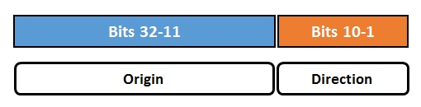
3. Criação dos Raios
Indexação de Raios Reflecção

Slide 23
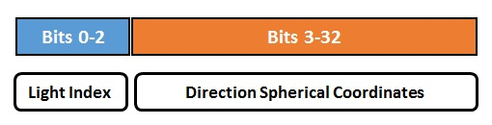
3. Criação dos Raios
Indexação de Raios Sombra

Slide 24
4. Ordenação dos Raios

Slide 25
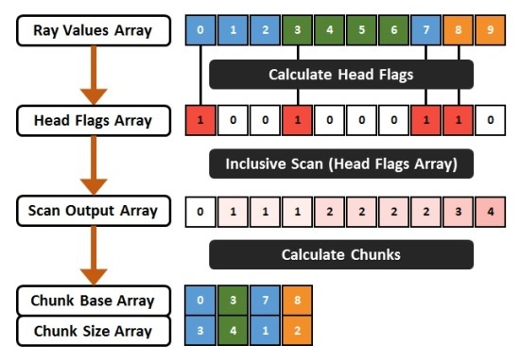
4. Ordenação dos Raios
Compressão de Raios

Slide 26
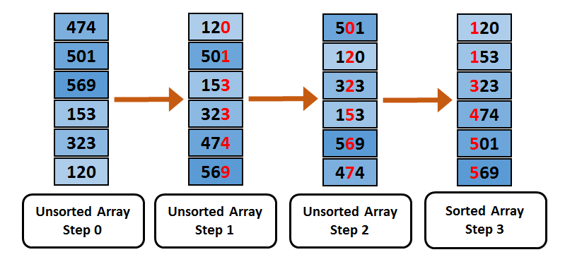
4. Ordenação dos Raios
Ordenação de Raios – Radix Sort

Slide 27
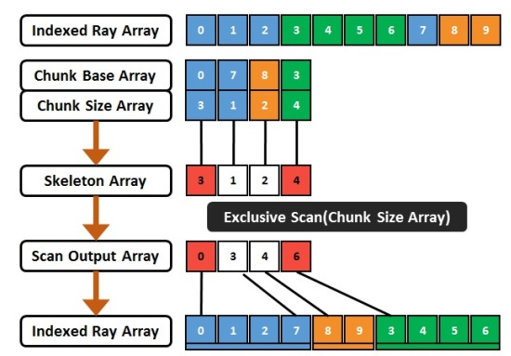
4. Ordenação dos Raios
Descompressão de Raios

Slide 28
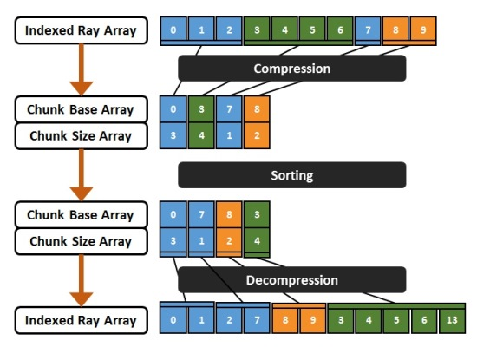
4. Ordenação dos Raios
Ordenação de Raios

Slide 29
5. Criação da Hierarquia de Raios

Slide 30
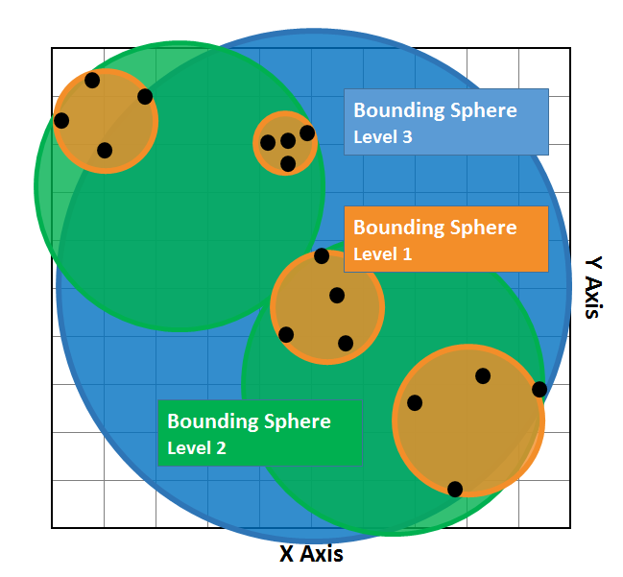
5. Criação da Hierarquia de Raios
Criação da Hierarquia de Raios – União das Origens
(Simplificação 2D)

Slide 31
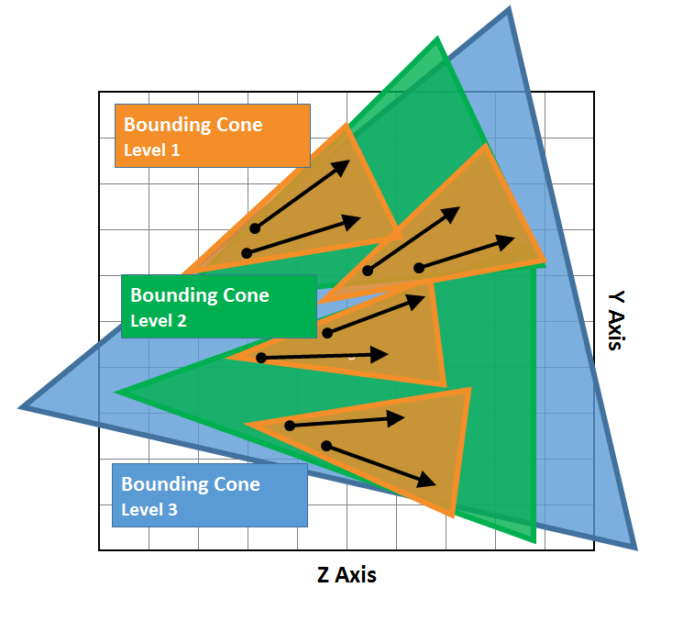
5. Criação da Hierarquia de Raios
Criação da Hierarquia de Raios – União das Direções
(Simplificação 2D)

Slide 32
6. Travessia da Hierarquia de Raios

Slide 33
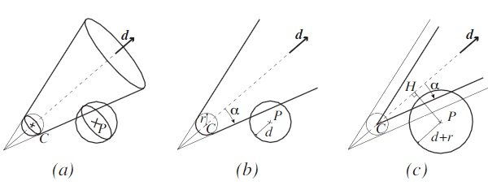
6. Travessia da Hierarquia de Raios
Intersecção entre uma Esfera Envolvente e um Nó da Hierarquia

Slide 34
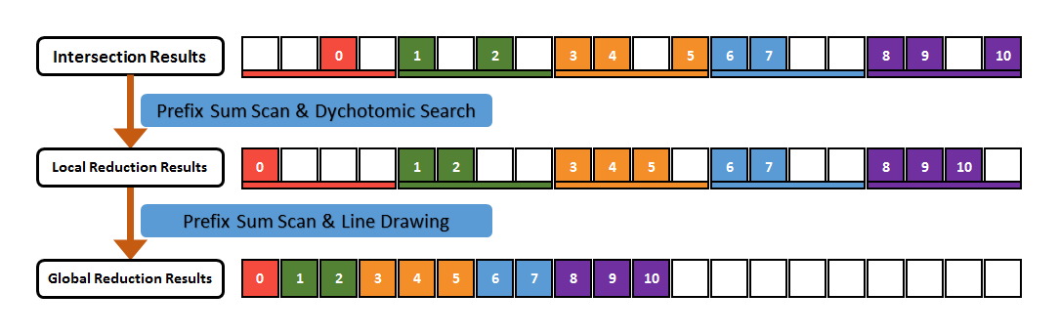
Extra: Compactação de Arrays
Compactação dos Resultados de Interseções

Slide 35
7. Testes de Interseção Finais

Slide 36
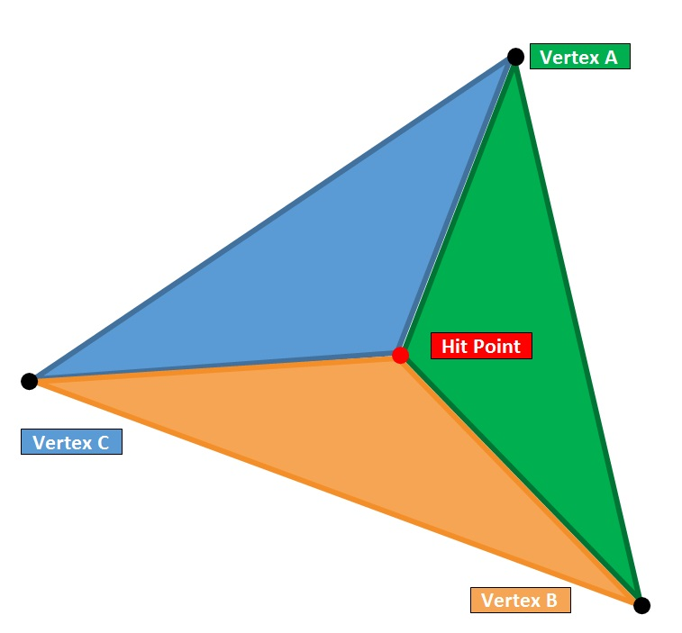
Extra: Coordenadas Baricêntricas
Coordenadas Baricêntricas

Slide 37
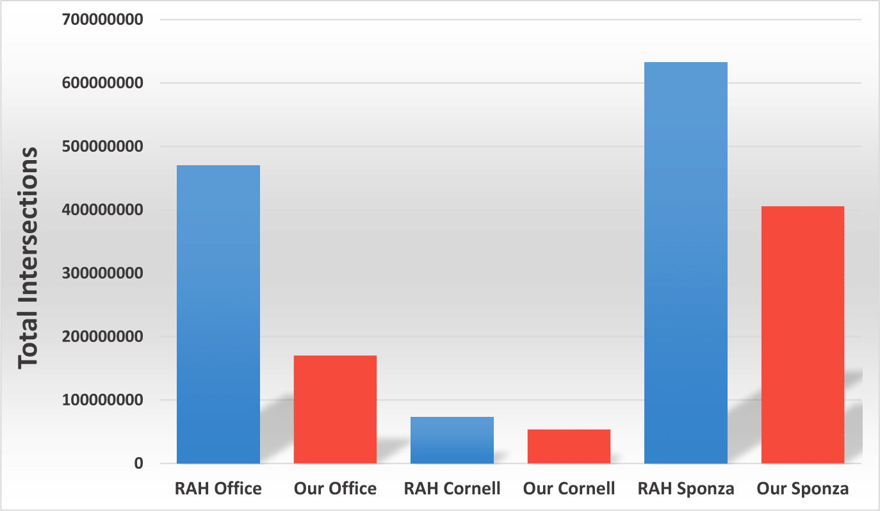
Resultados de Testes
Comparação entre algoritmos

Slide 38
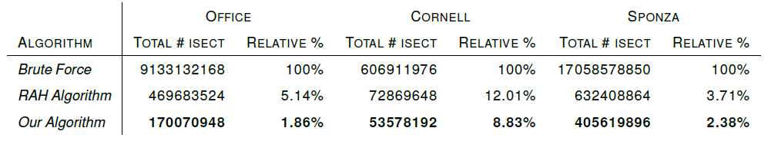
Resultados de Testes
Comparação entre algoritmos

Slide 39
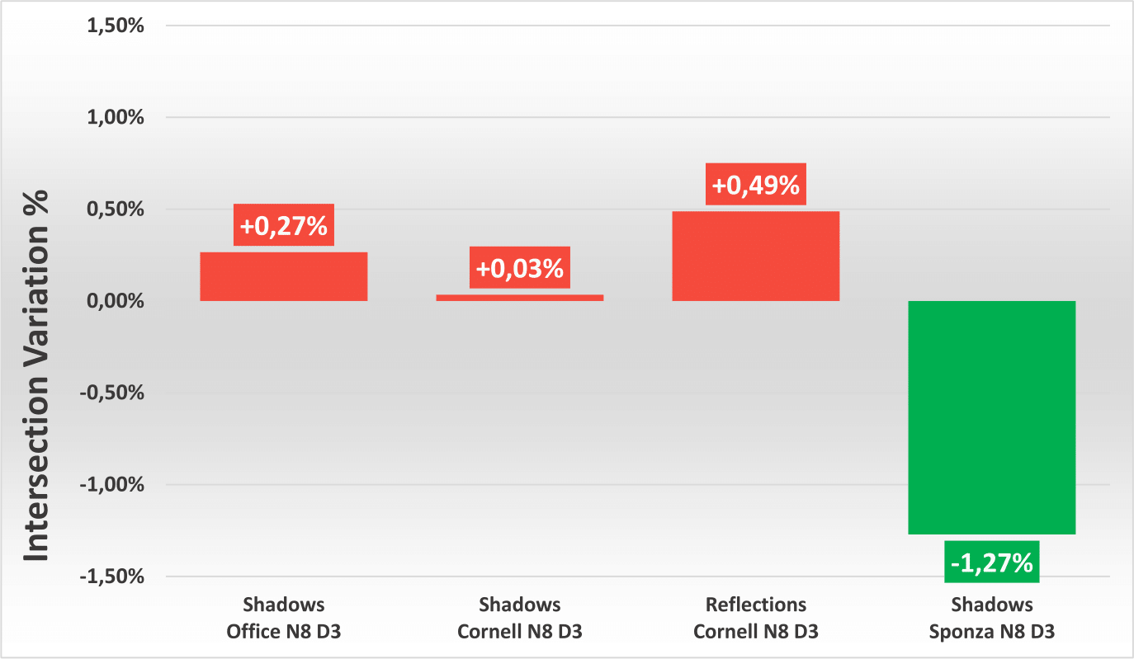
Resultados de Testes
Comparação entre Configuração N8 D2 e N8 D3

Slide 40
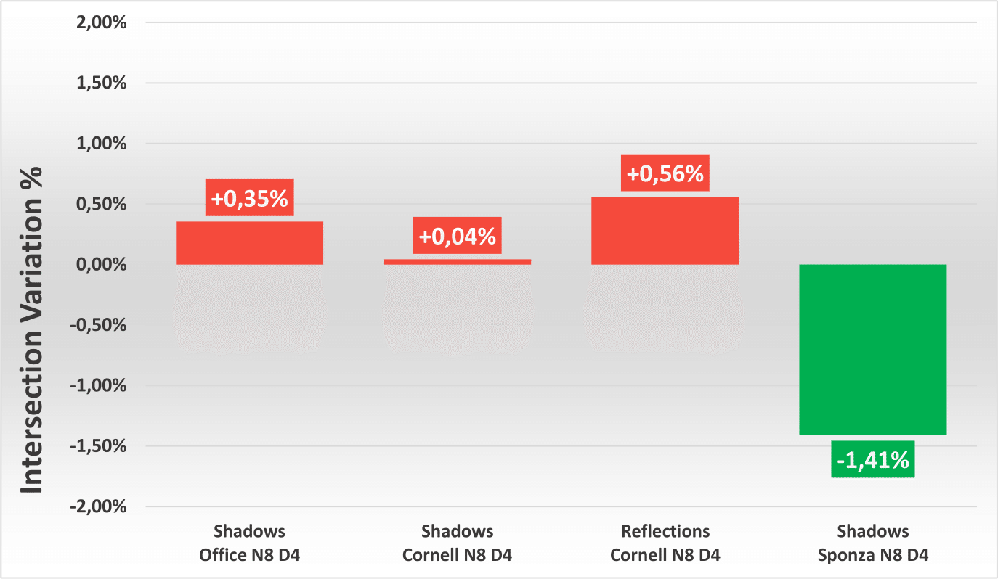
Resultados de Testes
Comparação entre Configuração N8 D2 e N8 D4

Slide 41
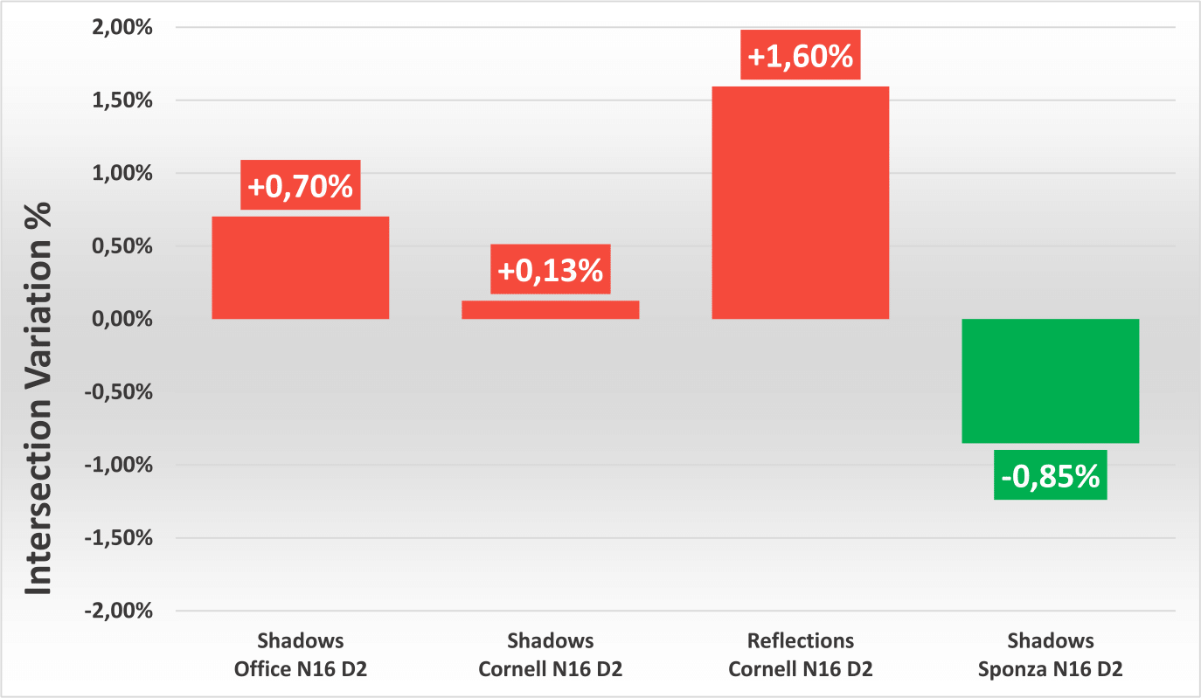
Resultados de Testes
Comparação entre Configuração N8 D2 e N16 D2

Slide 42
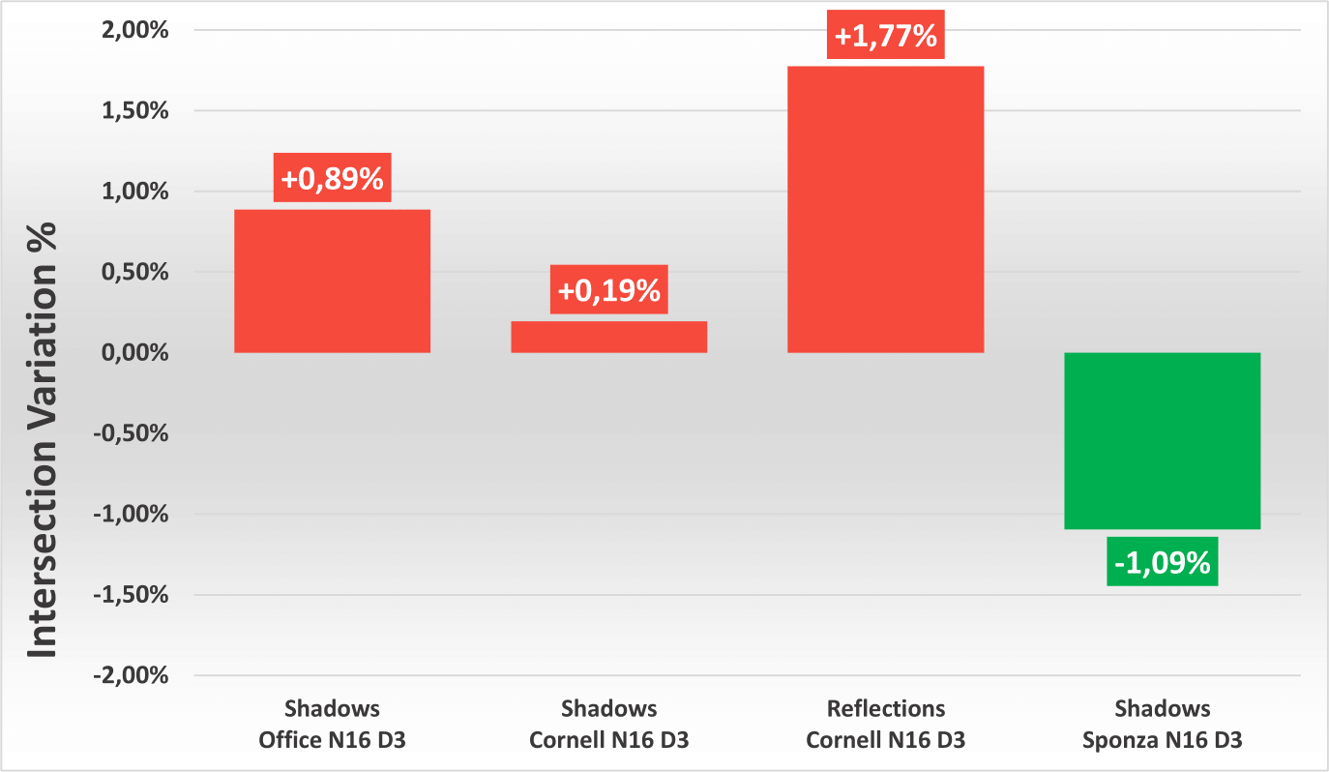
Resultados de Testes
Comparação entre Configuração N8 D2 e N16 D3

Slide 43
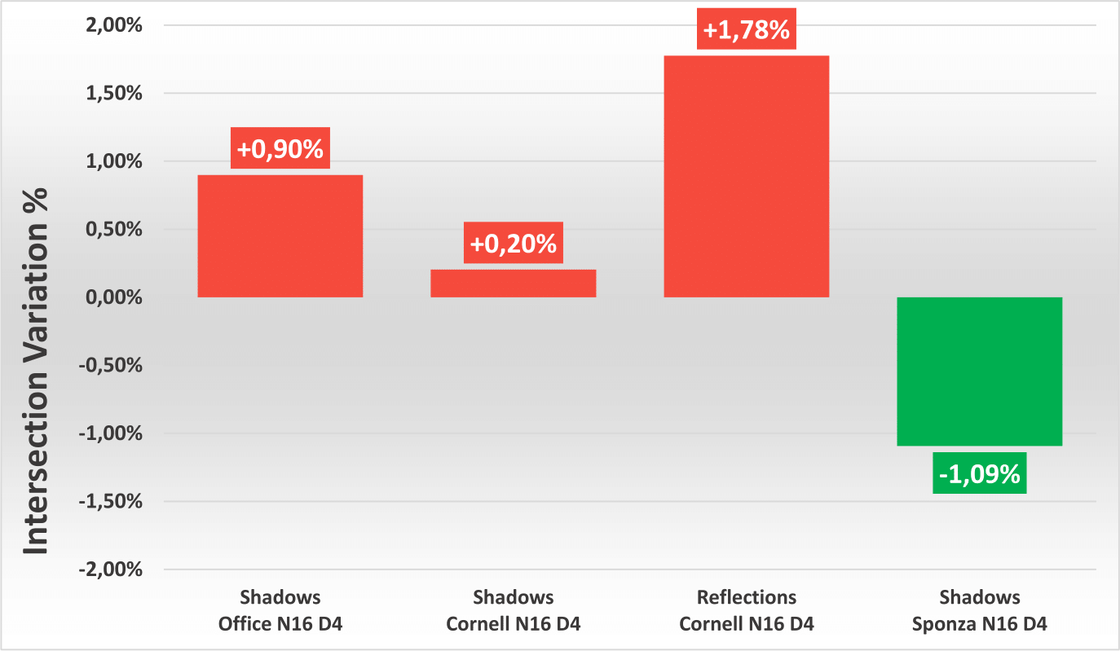
Resultados de Testes
Comparação entre Configuração N8 D2 e N16 D4

Slide 44
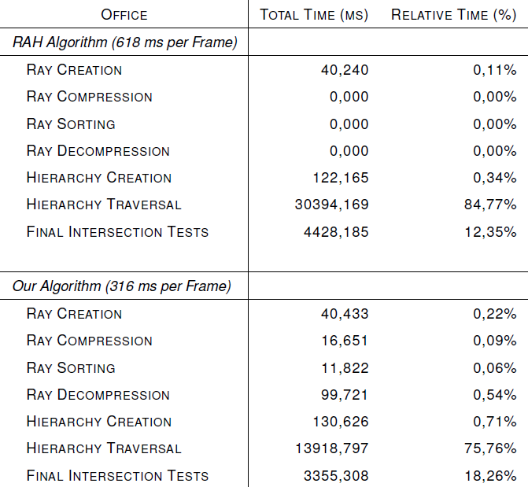
Resultados de Testes

Slide 45
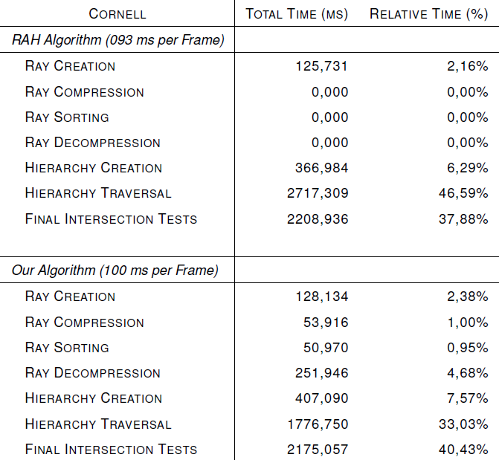
Resultados de Testes

Slide 46
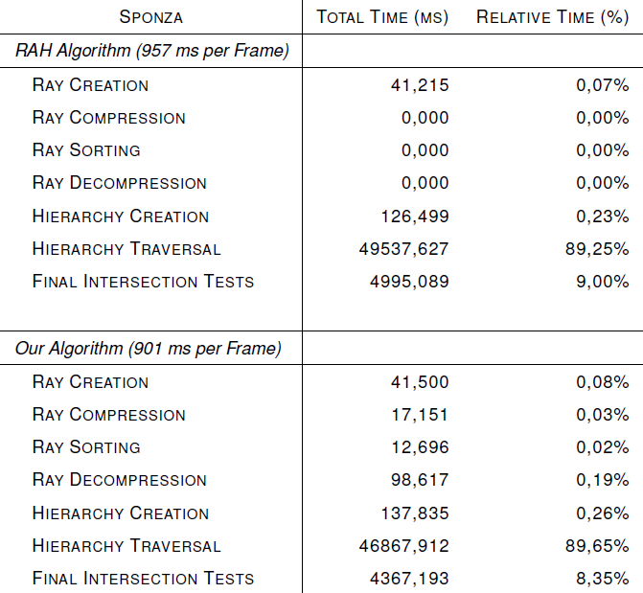
Resultados de Testes

Slide 47
Conclusões
TODO

Slide 48
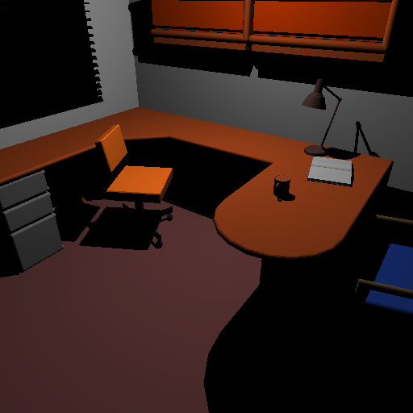
Cenas - Office

Slide 49
Cenas - Cornell

Slide 50
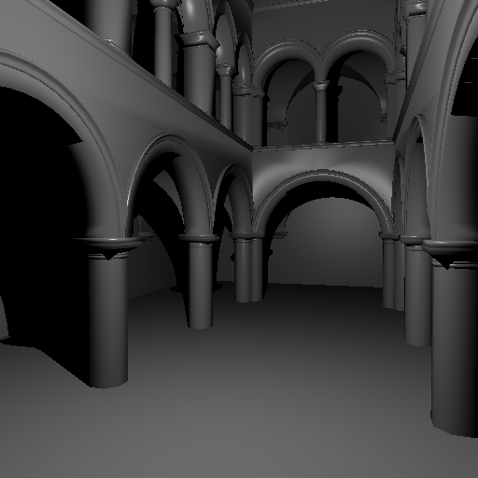
Cenas - Sponza

Slide 51
Referências
[1] D. Roger, U. Assarsson, and N. Holzschuch.
Whitted Ray-tracing for Dynamic Scenes Using a Rayspace Hierarchy on the GPU.
In Proceedings of the 18th Eurographics Conference on Rendering Techniques, EGSR ’07, pages
99–110, Aire-la-Ville, Switzerland, Switzerland, 2007.
Eurographics Association. ISBN 978-3-905673-52-4.
[2] K. Garanzha and C. Loop.
Fast Ray Sorting and Breadth-First Packet Traversal for GPU Ray Tracing.
Computer Graphics Forum, 29(2), May 2010.
[3] T. Whitted. An Improved Illumination Model for Shaded Display.
Commun. ACM, 23(6):343–349, Jun 1980. ISSN 0001-0782.
[4] T. Ritschel, C. Dachsbacher, T. Grosch, and J. Kautz.
The State of the Art in Interactive Global Illumination.
In Computer Graphics Forum, volume 31, pages 160–188. Wiley Online Library, 2012.
[5] A. Appel.
Some Techniques for Shading Machine Renderings of Solids.
In Proceedings of the April 30–May 2, 1968, Spring Joint Computer Conference, AFIPS ’68 (Spring), pages 37–45, New York, NY, USA, 1968. ACM.

Slide 52
Referências
[6] J. Arvo and D. Kirk.
Fast Ray Tracing by Ray Classification.
SIGGRAPH Computer Graphics, 21 (4):55–64, Aug 1987. ISSN 0097-8930.
[7] T. Aila and T. Karras.
Architecture Considerations for Tracing Incoherent Rays.
In Proceedings of the Conference on High Performance Graphics, pages 113–122. Eurographics Association, 2010.
[8] G. Simiakakis and A. M. Day. Five-dimensional adaptive subdivision for ray tracing.
Computer Graphics Forum, 13(2):133–140, 1994. ISSN 1467-8659.
[9] M. Pharr and R. Fernando.
GPU Gems 2: Programming Techniques for High-Performance Graphics and General-Purpose Computation.
GPU Gems. Addison-Wesley Professional, 2005. ISBN 0321335597.
[10] B. Gartner.
Fast and Robust Smallest Enclosing Balls.
In Proceedings of the 7th Annual European Symposium on Algorithms, ESA ’99, pages 325–338, London, UK, UK, 1999. Springer-Verlag. ISBN 3-540-66251-0.

Slide 53
Referências
[11] A. W. Paeth, editor.
Graphics Gems V.
Academic Press, Inc., 1995. ISBN 012543457X. 55
[12] D. Merrill and A. Grimshaw.
Parallel Scan for Stream Architectures.
Technical report, University of Virginia, Department of Computer Science, 2009.
[13] D. G. Merrill and A. S. Grimshaw.
Revisiting Sorting for GPGPU Stream Architectures.
In Proceedings of the 19th International Conference on Parallel Architectures and Compilation Techniques, PACT ’10, pages 545–546, New York, NY, USA, 2010. ACM. ISBN 978-1-4503-0178-7.
[14] L. Szécsi.
The Hierarchical Ray Engine.
In WSCG Full Papers Proceedings, pages 249–256. Václav Skala-UNION Agency, 2006.
[15] C. Ericson.
Real-Time Collision Detection. Series in Interactive 3-D Technology.
Morgan Kaufmann Publishers Inc., 2004. ISBN 1558607323.

Slide 54
Referências
[16] J. Amanatides.
Ray Tracing with Cones.
SIGGRAPH Computer Graphics, 18(3):129–135, Jan 1984. ISSN 0097-8930.
[17] T. Moller.
A Fast Triangle-Triangle Intersection Test.
Journal of Graphic Tools, 2(2):25–30, Nov 1997. ISSN 1086-7651.
[18] G. E. Blelloch.
Prefix Sums and their Applications.
Technical report, 1990.
[19] G. Bradshaw and C. O’Sullivan.
Adaptive Medial-Axis Approximation for Sphere-tree Construction.
ACM Transactions on Graphics (TOG), 23(1):1–26, 2004.

